Slide 1


ОТЧЕТ ПРЕДДИПЛОМНАЯ ПРАКТИКА
Специальность 09.02.07 Информационные системы и программирование
группа 43П курс IV
Студент:
Батракова В.В.
Руководитель:
Полетаева М.В.
Нижний Новгород
2025 г.

Slide 2


БАЗА ПРАКТИКИ
ООО «Кодерлайн» — аккредитованный партнер фирмы «1С», входящий в пятерку крупнейших.
Компания занимается автоматизацией бизнеса с использованием программных решений от «1С»: ERP, управление холдингом, документооборот и другие продукты. Основанная в 2014 г., команда насчитывает свыше 500 сотрудников различных специальностей.
Среди клиентов такие крупные предприятия, как «Газпром», «Лукойл», «Ростех», «ПЕК», «Пепсико».

Slide 3
ЦЕЛЬ И ЗАДАЧИ ПДП
Целью преддипломной практики является формирование общих и профессиональных компетенций.
Задачи:
1) изучение деятельности предприятия;
2) анализ аппаратного и программного обеспечение предприятия;
3) исследование организации межсетевого взаимодействия подразделений предприятия;
Практическим результатом прохождения преддипломной практики является разработка прикладного решения на платформе 1С: Предприятия 8.3, направленного на автоматизацию учета и мониторинга учебной активности и успеваемости обучающихся.

Slide 4
ПОСТАНОВКА ЗАДАЧИ
трудности в объективной оценке успеваемости студентов и мотивации к обучению;
Вам необходим
Плюсик!
сложности в мониторинге прогресса студентов и развитии индивидуальных траекторий обучения;
низкий уровень интерактивности и обратной связи между студентами и преподавателями.

Slide 5

АНАЛИЗ СРЕДСТВ РАЗРАБОТКИ
Возможность доработки
Автоматизация задач
Гибкость
Подключение дополнительных сервисов
Администрирование

Slide 6
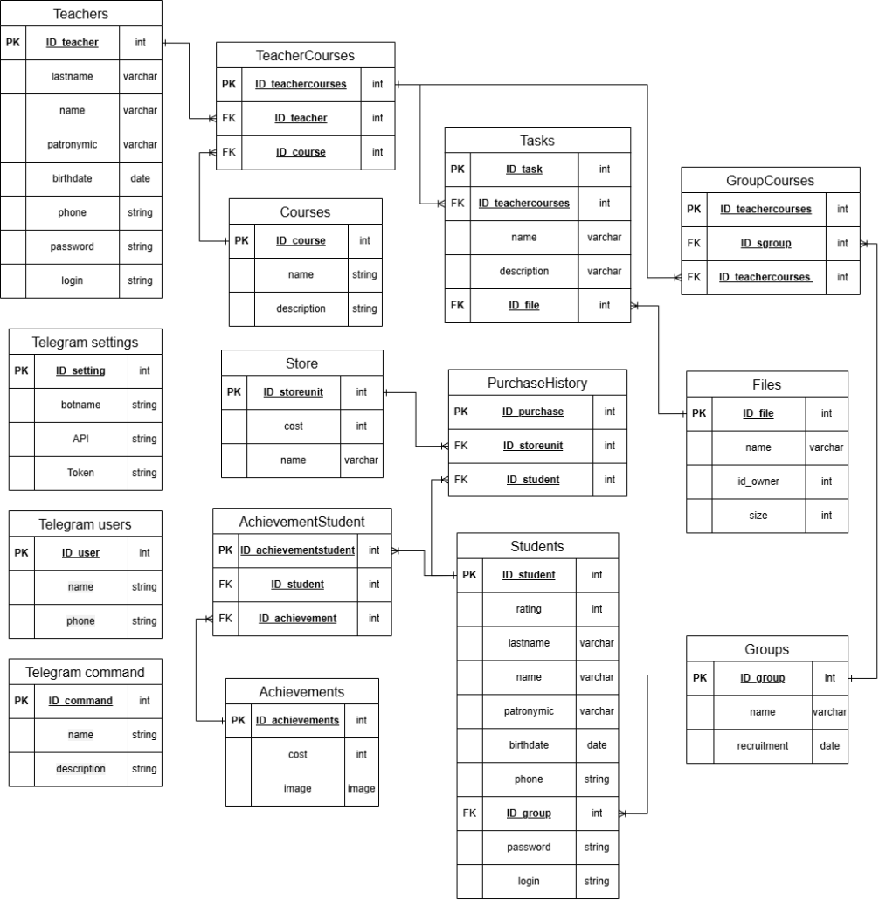
ПРОЕКТИРОВАНИЕ ПРОГРАММНОГО ПРОДУКТА
Информационная система «Плюсик» решает следующие ключевые задачи:
повышение качества учебного процесса путем постоянного контроля успеваемости и стимулирования активной деятельности студентов;
предоставление удобного инструмента для педагогов и администрации учебного заведения для оперативного анализа ситуации, принятия решений и разработки стратегии развития образовательной среды;
создание комфортной цифровой платформы для общения между студентами и педагогами, что повышает мотивацию учащихся и позволяет своевременно реагировать на изменения в учебном процессе.

Slide 7
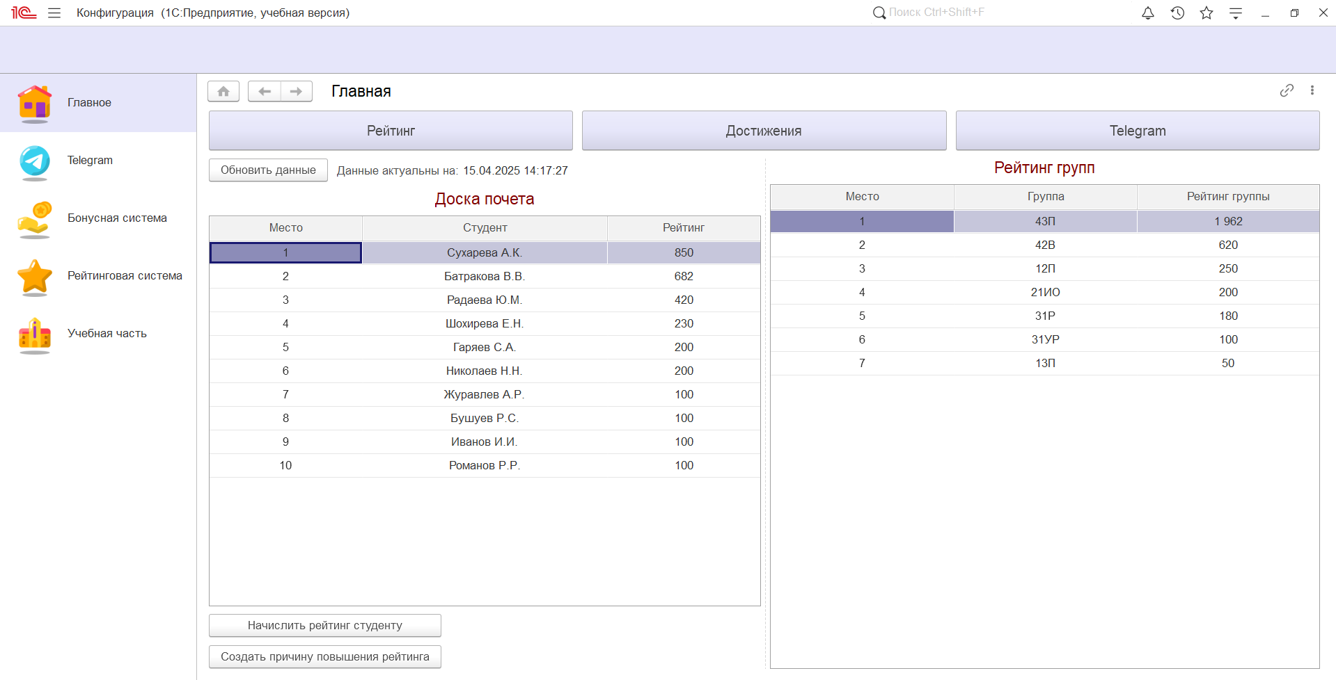
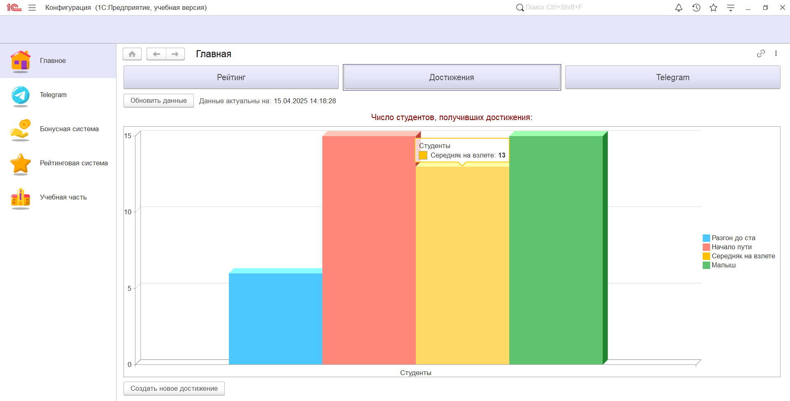
РАЗРАБОТКА ПРОГРАММНОГО ПРОДУКТА

Slide 8
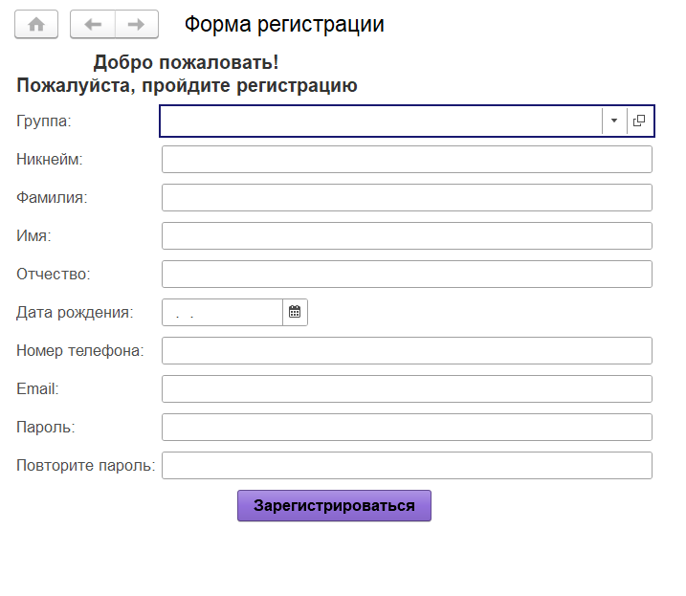
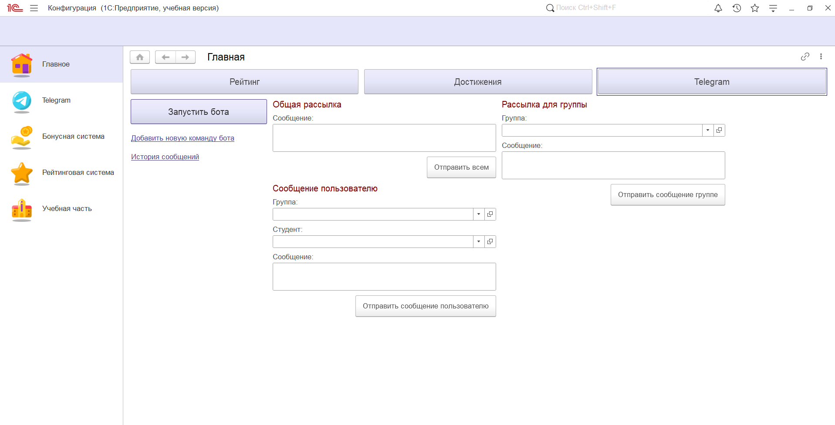
РАЗРАБОТКА ПРОГРАММНОГО ПРОДУКТА

Slide 9
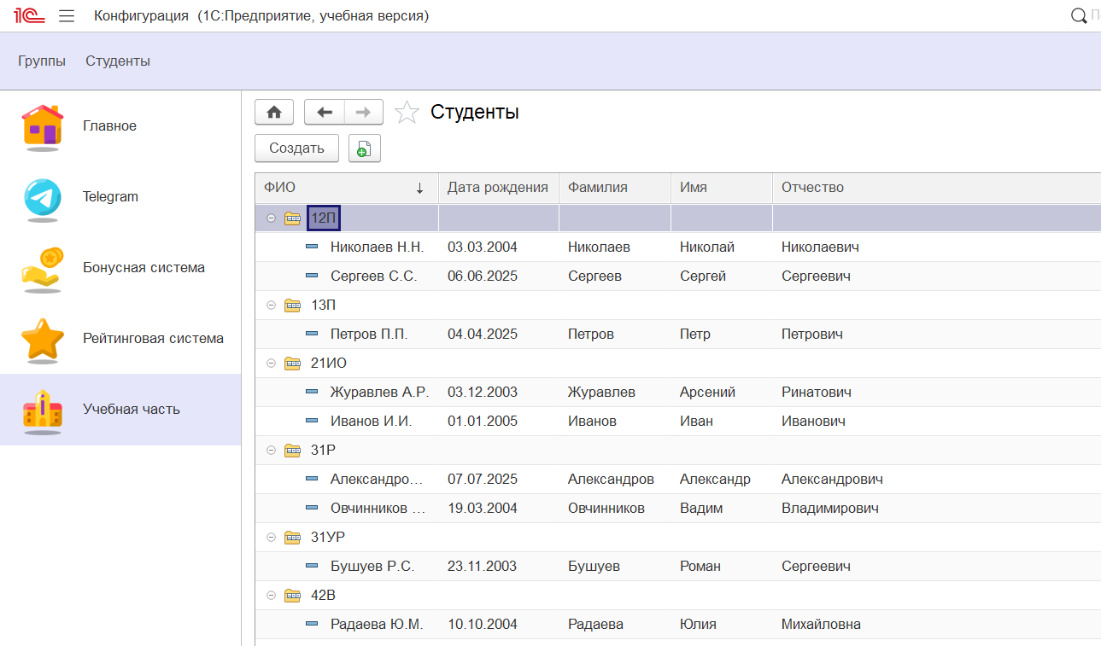
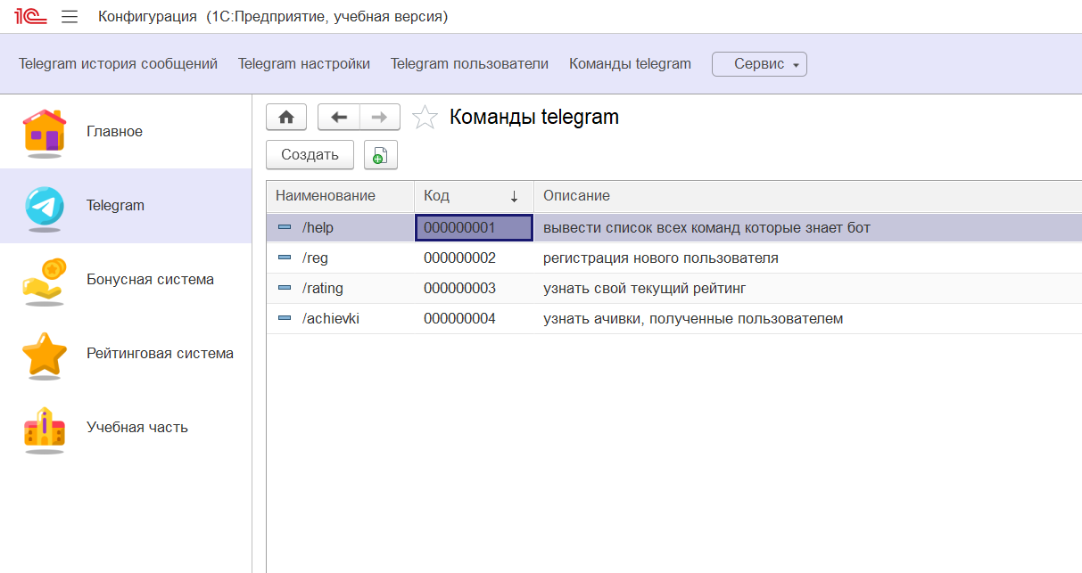
РАЗРАБОТКА ПРОГРАММНОГО ПРОДУКТА

Slide 10
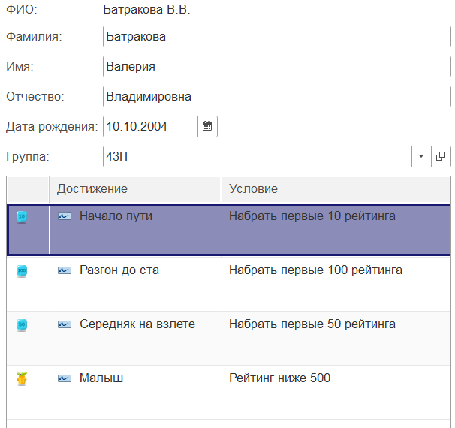
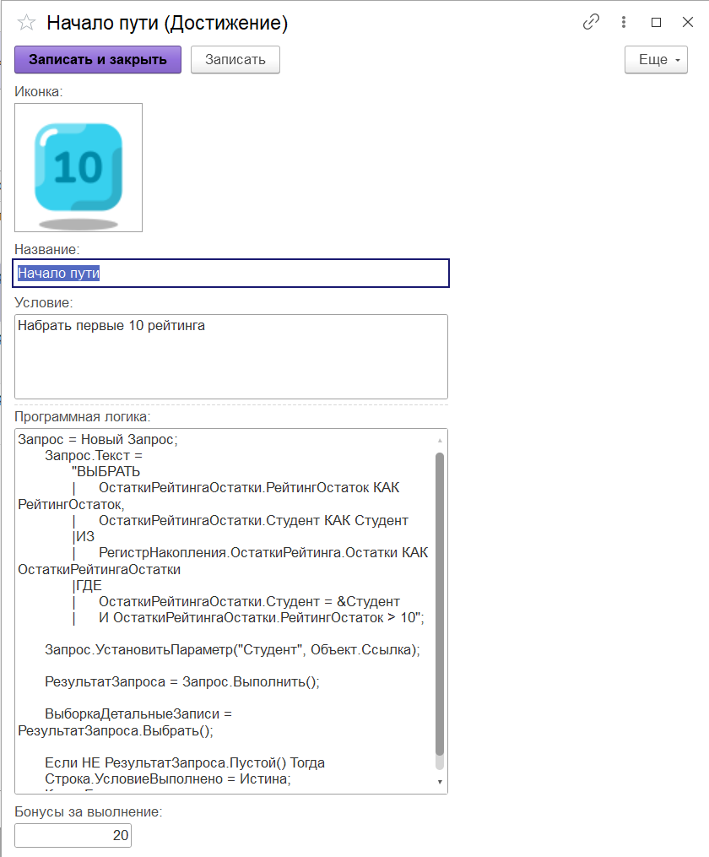
РАЗРАБОТКА ПРОГРАММНОГО ПРОДУКТА

Slide 11
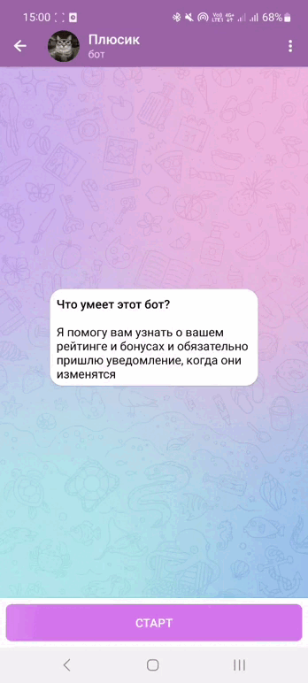
РАЗРАБОТКА ПРОГРАММНОГО ПРОДУКТА
Для взаимодействия обучающихся с системой был разработан Telegram-бот «Плюсик».
С его помощью обучающиеся могут зарегистрироваться в системе, чтобы в реальном времени отслеживать свой рейтинг и свои достижения.

Slide 12
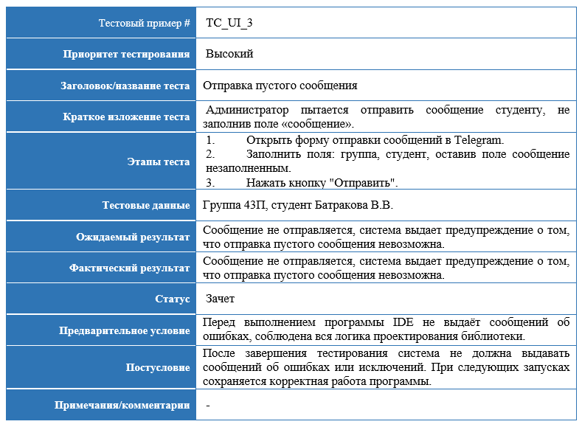
РАЗРАБОТКА ПРОГРАММНОГО ПРОДУКТА
Для обеспечения высокого уровня надежности и функциональности модуля отправки сообщений в Telegram была проведена тщательная подготовка и разработка специализированных тестов. Всего было создано пять уникальных тест-кейсов, каждый из которых направлен на проверку отдельных аспектов работы модуля.

Slide 13

ЗАКЛЮЧЕНИЕ
В результате прохождения преддипломной практики в ООО «Кодерлайн» успешно выполнены все поставленные задачи, закреплены необходимые профессиональные компетенции, такие как формирование алгоритмов разработки программных модулей, их разработка и отладка, тестирование, рефакторинг и оптимизация программного кода.

